Slide 1
Bundestagswahl 2025
Wahlhandlung und Ergebnisermittlung in den Wahlräumen
am 23. Februar 2025

Slide 2
Inhalt der Schulung
Aufgaben des Wahlvorstandes
Wahlvorbereitung
  im Wahlraum
  vor dem Wahlraum
Wahlhandlung
Ermittlung des Wahlergebnisses
Abschlussarbeiten

Slide 3
1. Aufgaben des Wahlvorstandes

Slide 4
1. Aufgaben des Wahlvorstandes
Wahlvorstand besteht aus fünf bis neun Personen:
  ein/e Wahlvorsteher/in
  deren/dessen Stellvertretung
  eine schriftführende Person
  zwei bis sechs weitere Mitglieder
Beschlussfähigkeit des Wahlvorstandes:
  Beschlussfassung durch einfache Mehrheit
  bei Stimmengleichheit: Stimme der Wahlvorsteherin / des Wahlvorstehers ist ausschlaggebend
= Mitglieder des Wahlvorstandes (MdW)

Slide 5
1. Aufgaben des Wahlvorstandes
Anwesenheitspflichten des Wahlvorstandes:
  während der Wahlzeit von 8 Uhr bis 18 Uhr:
  mindestens drei MdW einschließlich Wahlvorsteher/in und schriftführender Person oder der jeweiligen Stellvertretung
  während der Ermittlung und Feststellung des Wahlergebnisses nach 18 Uhr:
  möglichst alle, jedoch mindestens fünf MdW einschließlich Wahlvorsteher/in und schriftführender Person oder der jeweiligen Stellvertretung

Slide 6
1. Aufgaben des Wahlvorstandes
Aufgaben Wahlvorsteher/in (und Stellvertretung):
  Verteilung der Aufgaben auf die MdW
  Verpflichtung der MdW zur unparteiischen Wahrnehmung des Amtes und zur Verschwiegenheit
  Beaufsichtigung über ordnungsgemäße Stimmabgabe im Wahlraum
  Korrektur des Wählerverzeichnisses, falls notwendig
  (zum Beispiel bei nachträglich ausgestellten Wahlscheinen)
  Übermittlung der Bereitschafts- und Schnellmeldung an die Wahlbehörde

Slide 7
1. Aufgaben des Wahlvorstandes
Aufgaben schriftführende Person (und Stellvertretung):
  Betreuung des Wählerverzeichnisses:
    Prüfung der Wahlberechtigung der Wählenden
    Vermerke der Stimmabgabe im Wählerverzeichnis
    Zählung der Stimmabgabevermerke bei der Stimmenauszählung
  Ausfüllen der Erfassungstabelle mit Hilfe der Auszählanleitung
  Ausfüllen der Wahlniederschrift

Slide 8
1. Aufgaben des Wahlvorstandes
Aufgaben übrige MdW:
  Ausgabe der Stimmzettel
  Prüfung der Wahlberechtigung (Wahlbenachrichtigung und/oder Personaldokument)
  Sammlung der abgegebenen Wahlscheine
  Zählung der Stimmen bei der Ergebnisermittlung
  Unterstützung bei Beaufsichtigung der Wahlkabinen und Wahlurnen

Slide 9
2. Wahlvorbereitung
a) im Wahllokal

Slide 10
2. Wahlvorbereitung a) im Wahlraum
vor Öffnung des Wahlraums zu klären:
  Sind genügend amtliche Stimmzettel für die Wählenden vorhanden?
  (Bei repräsentativer Wahlstatistik: Sind genügend Stimmzettel für alle Altersgruppen und Geschlechter vorhanden?)
  Sind hinreichend Wahlkabinen aufgestellt und wird das Wahlgeheimnis gewahrt? Sind diese vom Platz der Wahlvorsteherin/des Wahlvorstehers sichtbar?
  Sind ausreichend (nicht radierfähige) Schreibstifte vorhanden?
  Reichen die aufgestellten Wahlurnen? Können sie nach der Prüfung versiegelt oder verschlossen werden?

Slide 11
2. Wahlvorbereitung a) im Wahlraum
vor Öffnung des Wahlraums zu klären:
  Liegen das richtige Wählerverzeichnis des Wahlbezirkes und die Vordrucke zur Wahlniederschrift vor?
  Sind die gesetzlichen Grundlagen für die Wahl (Bundeswahlgesetz und Bundeswahlordnung) vorhanden?
  Liegen die folgenden Dokumente und Hilfsmittel des LWL vor?
    „Auszählung der Stimmen (Urnenwahl)“
    „Erfassungstabelle für Wahlergebnis und Schnellmeldung“
    Sortierblätter für die Zuordnung der Stimmzettel
    „Hinweise für die Mitglieder der Wahlvorstände und Briefwahlvorstände“

Slide 12
2. Wahlvorbereitung a) im Wahlraum
vor Öffnung des Wahlraums zu klären:
  Ist genügend Verpackungs- und Siegelmaterial zum Verpacken der Stimmzettel und Wahlscheine für die spätere Rückgabe an die Wahlbehörde vorhanden?
  Ist der Ablauf der Schnellmeldung geklärt?
  Liegen alle wichtigen Rufnummern der Wahlbehörde (und ggf. des Ordnungsamtes) vor? Besteht eine direkte telefonische Verbindung, die gut hörbar und immer erreichbar ist? Ist das Handy aufgeladen und ist ein Akkuladegerät verfügbar?

Slide 13
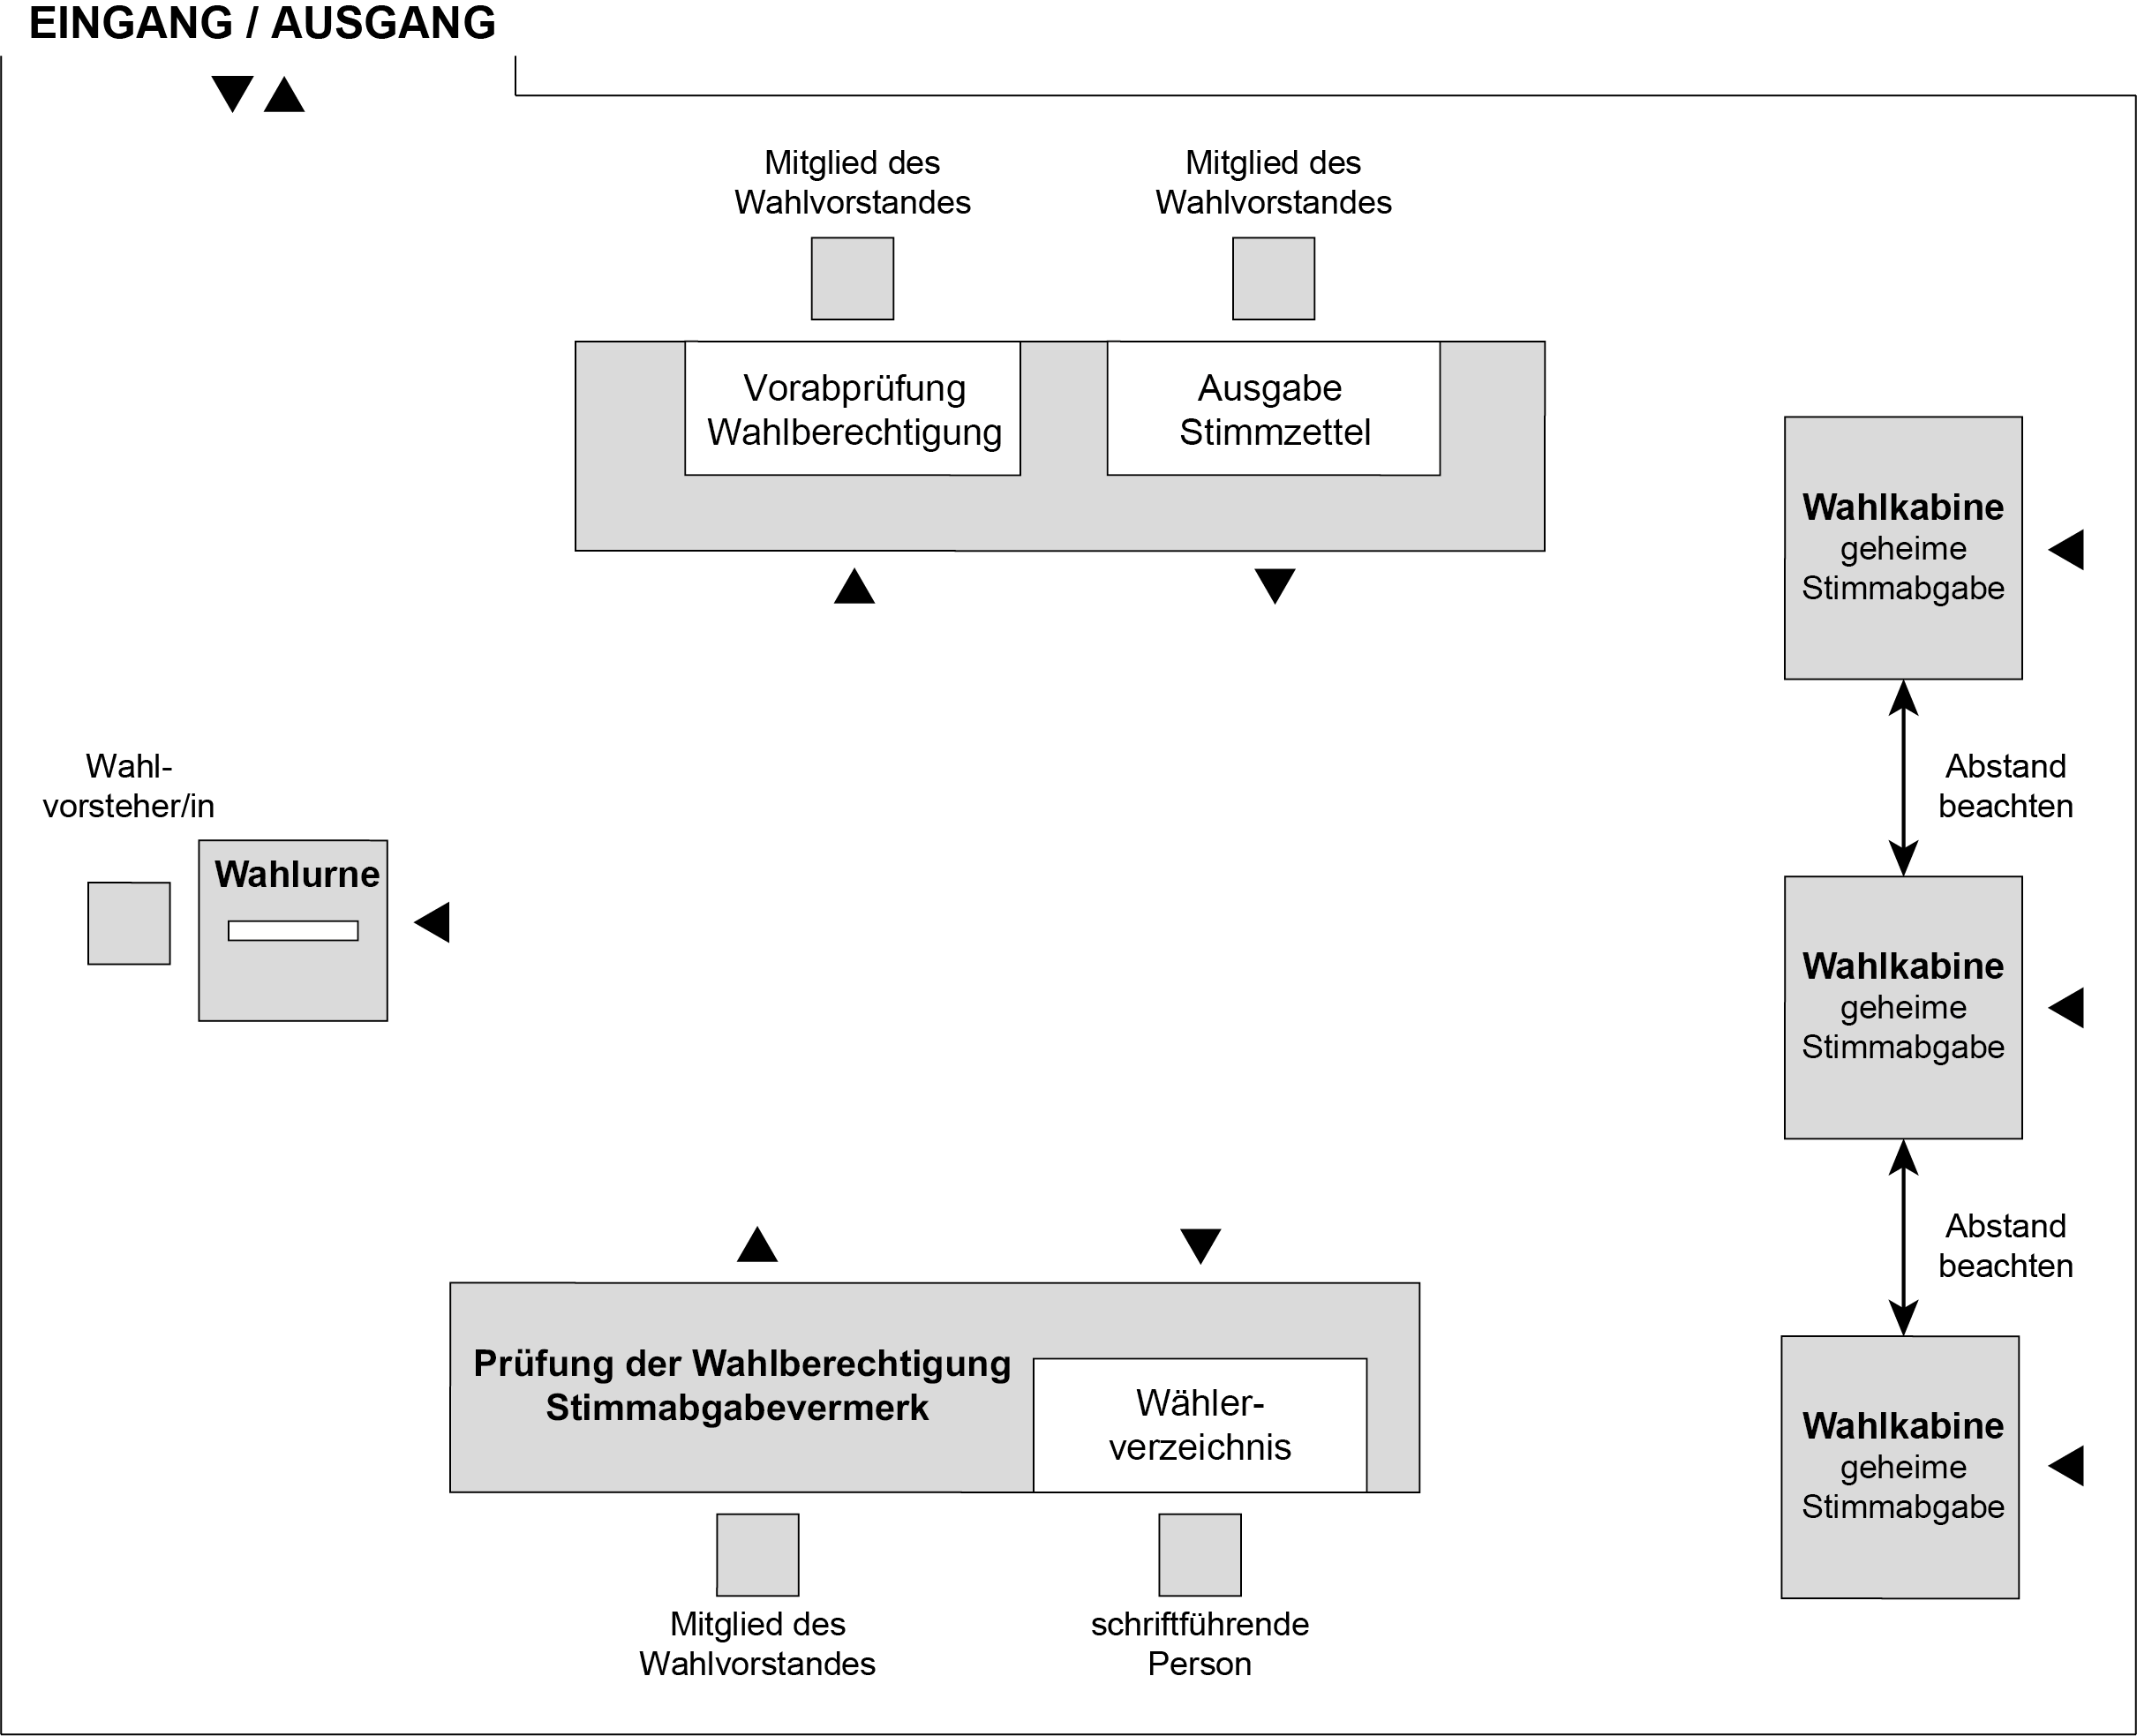
2. Wahlvorbereitung a) im Wahlraum
Vorschlag für die Einrichtung eines Wahlraums
(dargestellte Sitzordnung ist bis auf die schriftführende Person nicht verbindlich)

Slide 14
2. Wahlvorbereitung a) im Wahlraum
Aufstellen der Wahlkabinen:
  Wahlkabinen sind so aufzustellen, dass eine Einsicht durch Dritte während der Stimmabgabe – auch beim Betreten oder Verlassen der anderen Wahlkabinen – nicht möglich ist.
FALSCH: ohne Zwischenraum | RICHTIG: mit Zwischenraum oder Einzelkabinen
1
2
3
4
1
2
3
4
1
2
3

Slide 15
2. Wahlvorbereitung
b) vor dem Wahlraum

Slide 16
2. Wahlvorbereitung b) vor dem Wahlraum
vor Öffnung des Wahlraums klären:
  Ist der Wahlraum gut und sichtbar ausgeschildert? Ist erkennbar, um welchen Wahlraum es sich handelt (Wahlbezirksnummer)?
  Ist ein eventuell zusätzlicher barrierefreier Zugang klar ausgeschildert und auch geöffnet?
  Hängen am oder im Gebäude die Wahlbekanntmachung und ein Stimmzettelmuster in gut lesbarer Größe aus?
  Ist vor und im Wahlgebäude jegliche Wahlwerbung entfernt?
  → „Bannkreis“ für Wahlwerbung einschließlich Unterschriftensammlungen um den Wahlraum: etwa 20 Meter

Slide 17
3. Wahlhandlung

Slide 18
3. Wahlhandlung
Öffnung des Wahlraums
  Eröffnung der Wahlhandlung um 8 Uhr
  → Sind alle Türen zum Wahlraum geöffnet?
  Überprüfung der Wahlurne durch Wahlvorsteher/in:
    Wahlurne ist vor Beginn der ersten Stimmabgabe leer
    danach: öffentliche Versiegelung der Wahlurne

Slide 19
3. Wahlhandlung
Station 1

Slide 20
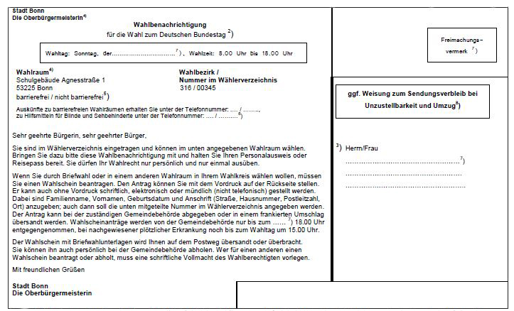
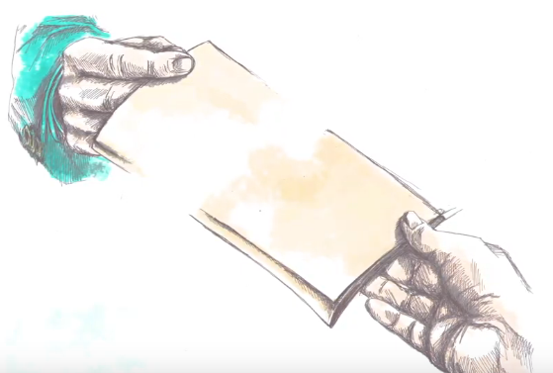
3. Wahlhandlung
Station 1 im Wahlraum
  Vorabkontrolle
    durch Vorzeigen der Wahlbenachrichtigung
    oder durch Vorzeigen eines amtlichen Dokuments mit Lichtbild*, wenn keine Wahlbenachrichtigung dabei ist
  Ausgabe Stimmzettel
zum Beispiel: Personalausweis, Reisepass, Führerschein, Schwerbehindertenausweis
© Bundeswahlleiter

Slide 21
3. Wahlhandlung
Station 2

Slide 22
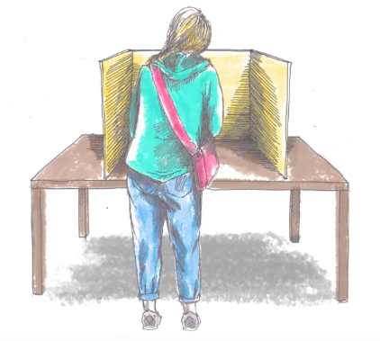
3. Wahlhandlung
Station 2 im Wahlraum
  Benutzen der Wahlkabine ist Pflicht!
  Stimmabgabe und Falten des Stimmzettels durch die Wählenden (Stimmabgabe darf nicht erkennbar sein)
  für Stimmabgabe sind dokumentenechte* Stifte zu verwenden
  Regelmäßige Überprüfung der Wahlkabinen durch ein MdW (u.a. auf Wahlwerbung)
© Bundeswahlleiter
Ausradieren der Stimmabgabe durch Dritte wird strafrechtlich geahndet (§ 107a StGB)
Notes:
Hinweis:
auf „(§ 107a StGB)“ klicken, um den Text des Paragraphen anzuzeigen

Slide 23
3. Wahlhandlung
Hinweise zur Sicherung des Wahlgeheimnisses:
  Grundsatz: pro Wahlkabine nur eine Person
    Ausnahme 1: Kleinkinder, die nicht unbeaufsichtigt warten können.
    Ausnahme 2: Unterstützung einer körperlich beeinträchtigten (Seh-/Schreibfähigkeit) oder des Lesens unkundigen Person durch eine Hilfsperson (Begleitperson oder ein MdW).
  Stimmzettel muss in Wahlkabine gefaltet werden
  Verbot von Selfies in der Wahlkabine beziehungsweise
  Fotografieren oder Filmen der eigenen
  Stimmabgabe (§ 56 Abs. 6, Nr. 5a BWO)
  oder der Stimmabgabe anderer Person (§ 107c StGB),
  wenn wählende Person & dessen Votum identifizierbar
bei Missachtung:
Handhabung wie bei Korrektur der Stimmabgabe
Notes:
Hinweis:
auf „(§ 56 Absatz 6 Nummer 5a BWO)“ oder „(§ 107c StGB)“ klicken, um den Text des Paragraphen anzuzeigen

Slide 24
3. Wahlhandlung
Station 3

Slide 25
3. Wahlhandlung
Station 3 im Wahlraum
  tatsächliche Prüfung der Wahlberechtigung
    Nachweis durch amtliches Dokument mit Lichtbild (bspw. Personalausweis, Reisepass, Führerschein, Schwerbehindertenausweis)
    Abgleich mit Wählerverzeichnis
      Auf möglichen Sperrvermerk („W“) achten!
    Stimmabgabevermerk (Häkchen ✔) im Wählerverzeichnis
  Abgabe der Wahlbenachrichtigung
    außer bei zeitgleich stattfindenden Bürgermeisterwahlen; dann Rückgabe an Wahlberechtigte

Slide 26
3. Wahlhandlung
Station 3 im Wahlraum
  bei Wählenden mit Wahlschein:
    Stimmabgabevermerk entfällt
    Einbehalten des Wahlscheins
  Hinweis: Bei der Prüfung der Identität dürfen keine sonstigen anwesenden Personen schutzwürdige Angaben der wählenden Personen zur Kenntnis nehmen!

Slide 27
3. Wahlhandlung
Station 4

Slide 28
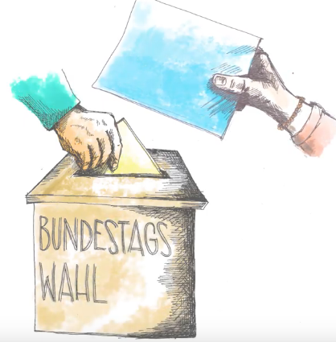
3. Wahlhandlung
Station 4 im Wahllokal
  Freigabe der Wahlurne durch die vorstehende Person nach Prüfung der Wahlberechtigung (Station 3)
  nach Freigabe: Einwurf des Stimmzettels
© Bundeswahlleiter

Slide 29
3. Wahlhandlung
Handlungsempfehlungen zu Situationen am Wahltag
  → siehe Hinweise für die Wahlvorstände, Anlage 2
weitere Hinweise zur Wahlhandlung
  Verbot der Doppelwahl:
    Person mit „W“-Vermerk im Wählerverzeichnis kommt ohne Wahlschein → keine Teilnahme an der Urnenwahl, da möglicherweise Stimme bereits per Briefwahl abgegeben
  Korrektur der Stimmabgabe:
    Person will Stimmabgabe korrigieren → Aushändigung eines neuen Stimmzettels, nachdem alter Stimmzettel im Beisein der Wahlvorsteherin/des Wahlvorstehers zerrissen wurde

Slide 30
3. Wahlhandlung
weitere Hinweise zur Wahlhandlung
  Sicherung einer störungsfreien Stimmabgabe:
    Grundsatz: Ton- und Bildaufnahmen im Wahlraum unzulässig (auch für Medienvertretende) → Ausnahme: Einverständnis aller Personen, die aufgenommen werden sollen, liegt vor
    bei störendem Verhalten von Personen → Gebrauch des Hausrechts durch Wahlvorstand zulässig (§ 31 BWG)
    bei überlangem Aufenthalt von Personen in der Wahlkabine → Aufforderung zum Verlassen der Wahlkabine, damit nachfolgende Personen wählen können
    dabei ruhig und bestimmend auftreten
    im Notfall Ordnungsamt oder Polizei rufen
Notes:
Hinweis:
auf „(§ 31 BWahlG)“ klicken, um den Text des Paragraphen anzuzeigen

Slide 31
3. Wahlhandlung
Beendigung der Wahlhandlung um 18 Uhr
  noch anwesende Personen im Wahlraum sowie Personen, die sich vor 18 Uhr in die Warteschlange eingereiht hatten, müssen zur Stimmabgabe zugelassen werden
  Unterlagen (nicht ausgegebene Stimmzettel, Wählerverzeichnis, usw.) sind von den Tischen zu entfernen
  Überprüfung der Wahlurne auf Unversehrtheit
  Die Öffentlichkeit muss ununterbrochen gewährleistet sein.

Slide 32
4. Ermittlung des Wahlergebnisses

Slide 33
4. Ermittlung des Wahlergebnisses
Hinweise für Wahlbezirke mit zwei Wahlräumen
  Wahlvorstand des nicht auszählenden Wahlraums:
    alle MdW unterschreiben die Wahlniederschrift
    Wahlvorsteher/in, schriftführende Person und ein weiteres MdW bringen unverzüglich alle verpackten Wahlmaterialien einschließlich der verschlossenen Wahlurne, des Wählerverzeichnisses, der einbehaltenen Wahlscheine und der Wahlniederschrift zum auszählenden Wahlraum/Wahlvorstand
  auszählender Wahlvorstand wartet mit Beginn der Ergebnisermittlung bis zur Übergabe durch den abgebenden Wahlvorstand
  Übergabe wird in beiden Wahlniederschriften dokumentiert

Slide 34
4. Ermittlung des Wahlergebnisses
Hinweise für kleine Wahlbezirke
  17.30 Uhr: Zählung der Stimmabgabevermerke im Wählerverzeichnis
  bei mehr als 30 Wählenden
    Wahlbehörde wird informiert
    nach 18 Uhr erfolgt die Ergebnisermittlung vor Ort
  bei weniger als 30 Wählenden
    Anzahl aller weiteren Wählenden beobachten
    Zählung gegebenenfalls um 18 Uhr wiederholen

Slide 35
4. Ermittlung des Wahlergebnisses
Hinweise für kleine Wahlbezirke
  bei weniger als 30 Wählenden bis 18 Uhr:
    Wahlbehörde informieren
    verschlossene Wahlurne, Wählerverzeichnis, Abschlussbeurkundung des Wählerverzeichnisses, einbehaltenen Wahlscheine sind zu verpacken
    übrige Wahlunterlagen (Niederschrift, einbehaltene Wahlbenachrichtigungen und leere Stimmzettel) für Übergabe an Wahlbehörde separat verpacken
    Wahlniederschrift ist von allen MdW zu unterschreiben
    Wahlvorsteher/in, schriftführende Person, ein weiteres MdW sowie etwaige Wahlbeobachtende bringen unverzüglich alle verpackten Wahlmaterialien zu dem von der Kreiswahlleitung festgelegten aufnehmenden Wahlvorstand
    an der Tür Hinweis anbringen, dass Auszählung in anderem Wahlraum erfolgt

Slide 36
4. Ermittlung des Wahlergebnisses
Hinweise für aufnehmende Wahlvorstände
  nach Abschluss der Wahlhandlung mit der Öffnung der Wahlurne warten, bis die Wahlbehörde mitgeteilt hat, ob ein abgebender Wahlvorstand erscheinen wird
  kein abgebender Wahlvorstand → Beginn der Ergebnisermittlung
  nach erscheinen des abgebenden Wahlvorstands:
    Übergabe der Wahlmaterialien wird in beiden Wahlniederschriften dokumentiert
    Beginn der Ergebnisermittlung (Stimmzettel beider Wahlurnen sind zu vermischen!)
nach Übergabe beendet der abgebende Wahlvorstand seine Tätigkeit

Slide 37
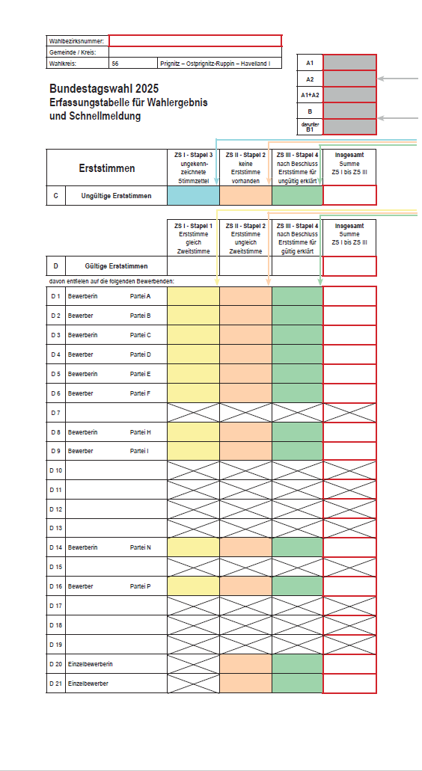
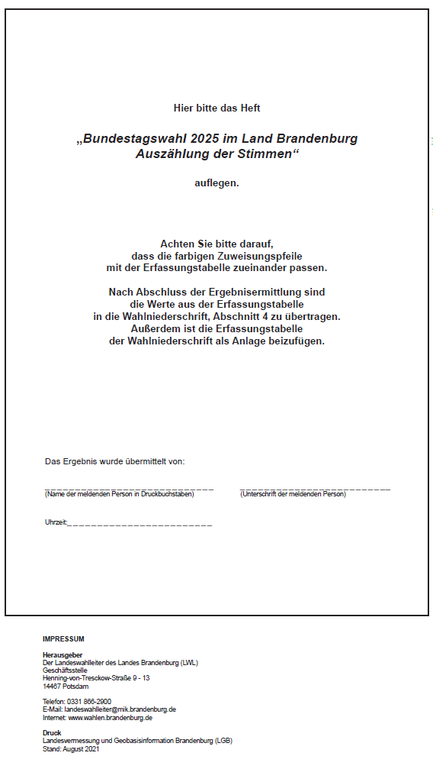
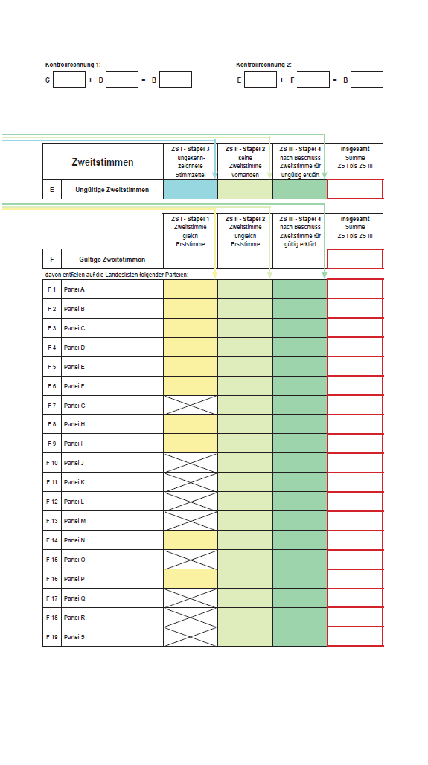

4. Ermittlung des Wahlergebnisses
Auszählanleitung in die Mitte der Erfassungstabelle legen
farbige Pfeile zeigen an, in welches Feld die jeweiligen Ergebnisse eingetragen werden
Empfehlung: Arbeitsschritte der Anleitung laut vorlesen

Slide 38
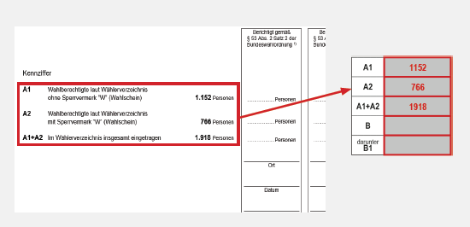
4. Ermittlung des Wahlergebnisses
1. Schritt: Eintragen der Zahl der Wahlberechtigten
  schriftführende Person: Übertragung der Werte A1 und A2 sowie A1+A2 in die Erfassungstabelle
  Formular mit den entsprechenden Werten ist dem Wählerverzeichnis beigefügt
Hinweis:
Diese Tätigkeit kann schon vor 18 Uhr ausgeführt werden.

Slide 39
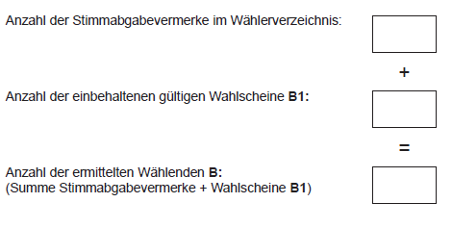
4. Ermittlung des Wahlergebnisses
2. Schritt: Ermitteln der Zahl der Wählenden
  schriftführende Person:
    Zählung der Stimmabgabevermerke im Wählerverzeichnis
    Zählung der einbehaltenen gültigen Wahlscheine B1
    Eintragung in die Auszählanleitung und Ermittlung der Zahl der Wählenden B
  im 4. Schritt: Abgleich der
  ermittelten Zahl der Wählenden B
  mit der Anzahl der Stimmzettel

Slide 40
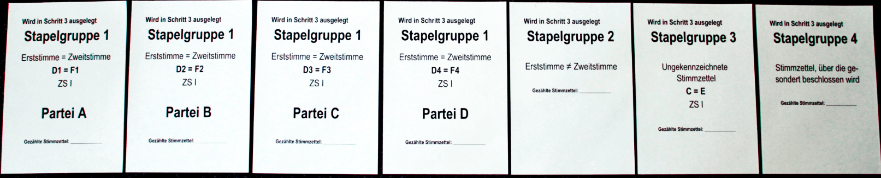
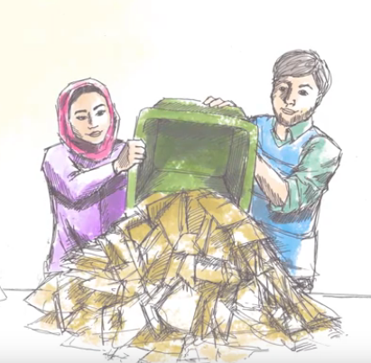
4. Ermittlung des Wahlergebnisses
3. Schritt: Sortieren der Stimmzettel in vier Stapelgruppen
  Sortierblätter für den 3. Schritt auslegen
  Öffnung und Entleerung der Wahlurne
  Entfaltung und Zuordnung der Stimmzettel zum jeweiligen Sortierblatt
© Bundeswahlleiter

Slide 41
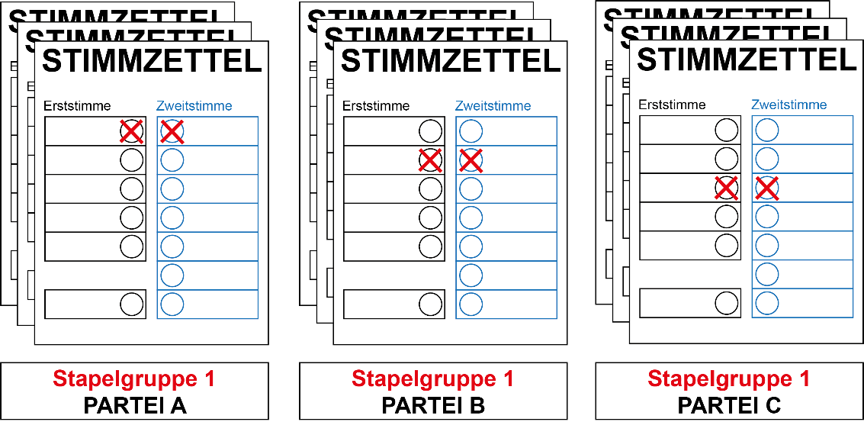
4. Ermittlung des Wahlergebnisses
3. Schritt: Sortieren der Stimmzettel in vier Stapelgruppen
  Stapelgruppe 1: Erststimme = Zweitstimme
  Alle Stimmzettel, bei denen die Erst- und Zweitstimmen gleich sind, werden der dem Sortierblatt entsprechenden Partei zugeordnet.

Slide 42
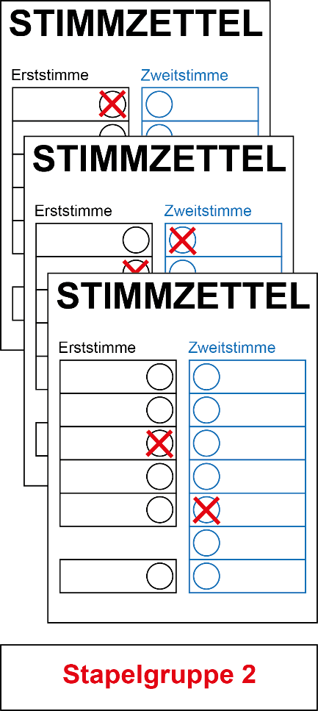
4. Ermittlung des Wahlergebnisses
3. Schritt: Sortieren der Stimmzettel in vier Stapelgruppen
  Stapelgruppe 2: Erststimme ≠ Zweitstimme
  Alle Stimmzettel, bei denen Erst- und Zweitstimme ungleich sind, kommen auf einen einzigen Stapel.
  Stimmzettel, auf denen nur die Erst- oder nur die Zweitstimme abgegeben wurde, gehören auch auf diesen Stapel.

Slide 43
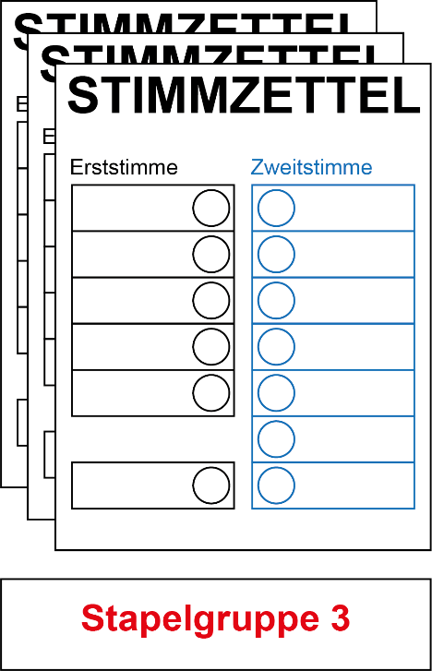
4. Ermittlung des Wahlergebnisses
3. Schritt: Sortieren der Stimmzettel in vier Stapelgruppen
  Stapelgruppe 3: ungekennzeichnete Stimmzettel
  Auf diesem Stapel befinden sich nur leere bzw. ungekennzeichnete Stimmzettel.

Slide 44
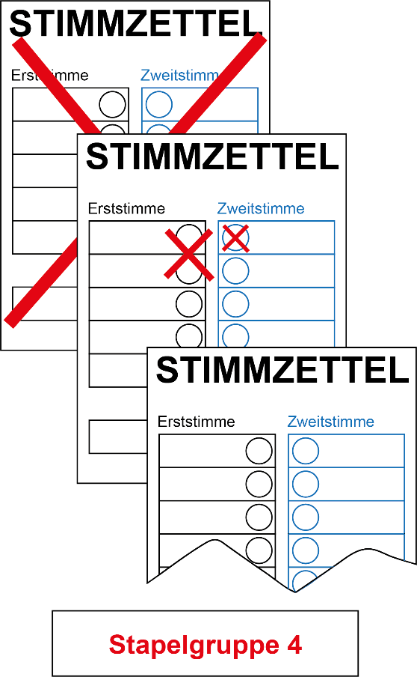
4. Ermittlung des Wahlergebnisses
3. Schritt: Sortieren der Stimmzettel in vier Stapelgruppen
  Stapelgruppe 4: Stimmzettel, über die gesondert beschlossen wird
  Stimmzettel, auf denen der Wille der wählenden Person nicht eindeutig erkennbar ist, sind diesem Stapel zuzuordnen. Das sind grundsätzlich alle Stimmzettel, die den anderen Stapelgruppen nicht zuzuordnen waren.

Slide 45
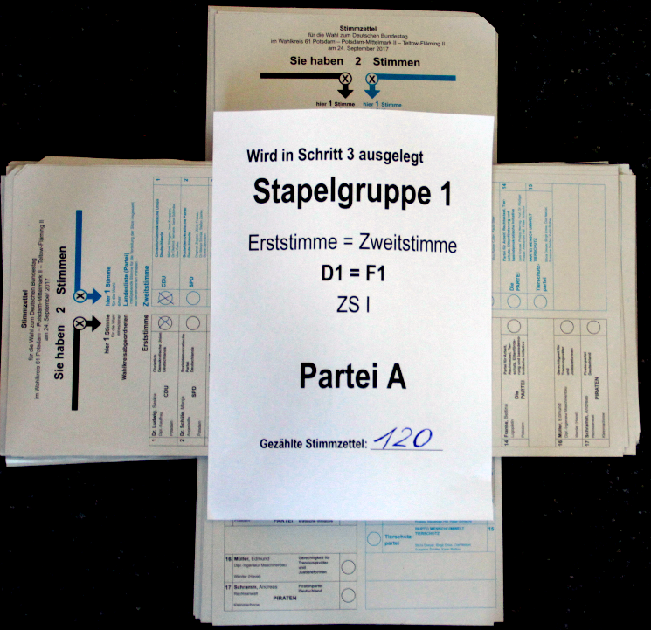

4. Ermittlung des Wahlergebnisses
4. Schritt: Auszählen der Stapel und Ermitteln der Zahl der Wählenden
  Auszählung der Stimmzettel aller Stapel
  Eintragung der ermittelten Zahl auf das zugehörige Sortierblatt
  schriftführende Person:
    Bildung der Gesamtzahl aller Stimmzettel B
    Eintragung der Summe in die Auszählanleitung

Slide 46
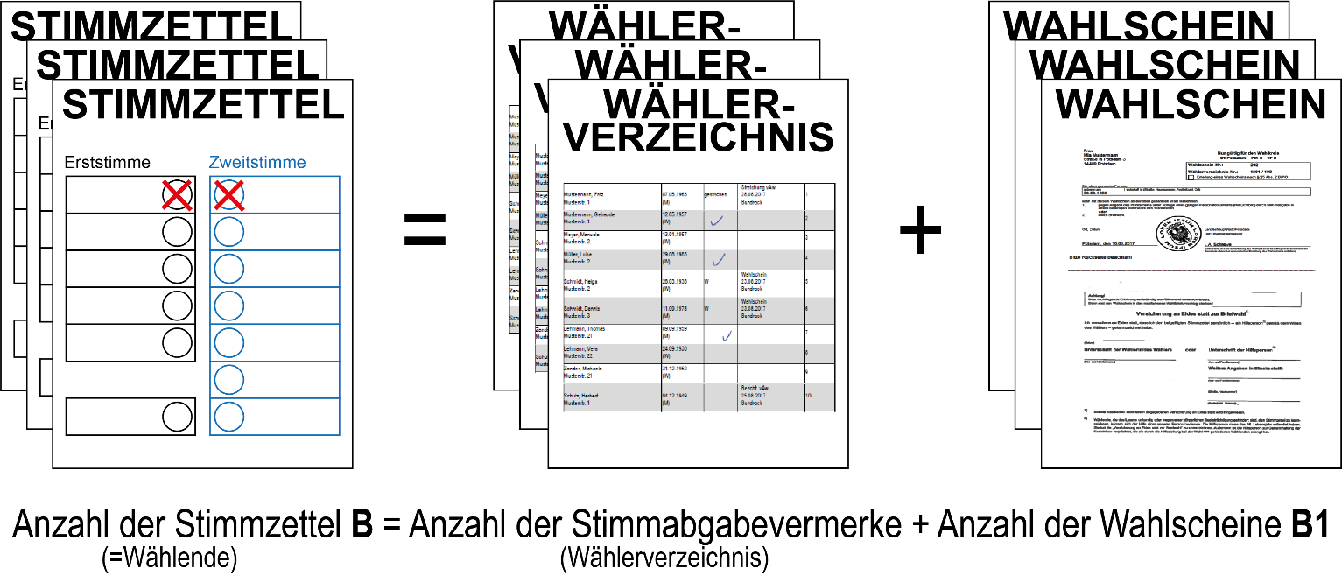
4. Ermittlung des Wahlergebnisses
4. Schritt: Auszählen der Stapel und Ermitteln der Zahl der Wählenden
  Überprüfung, ob die Anzahl der Stimmzettel B mit der Anzahl der Wählenden B aus dem 2. Schritt übereinstimmt
  Kontrollrechnung:

Slide 47
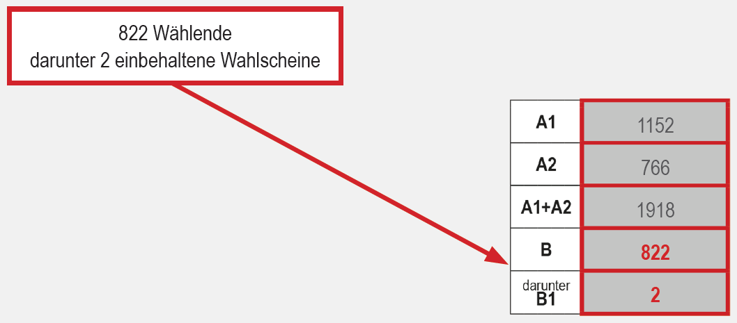
4. Ermittlung des Wahlergebnisses
4. Schritt: Auszählen der Stapel und Ermitteln der Zahl der Wählenden
  bei Differenzen ist die Anzahl der Stimmzettel die maßgebliche Anzahl der Wählenden B
  Übertragung der Zahl der Wählenden B und Zahl der einbehaltenen gültigen Wahlscheine B1 in die Erfassungstabelle

Slide 48
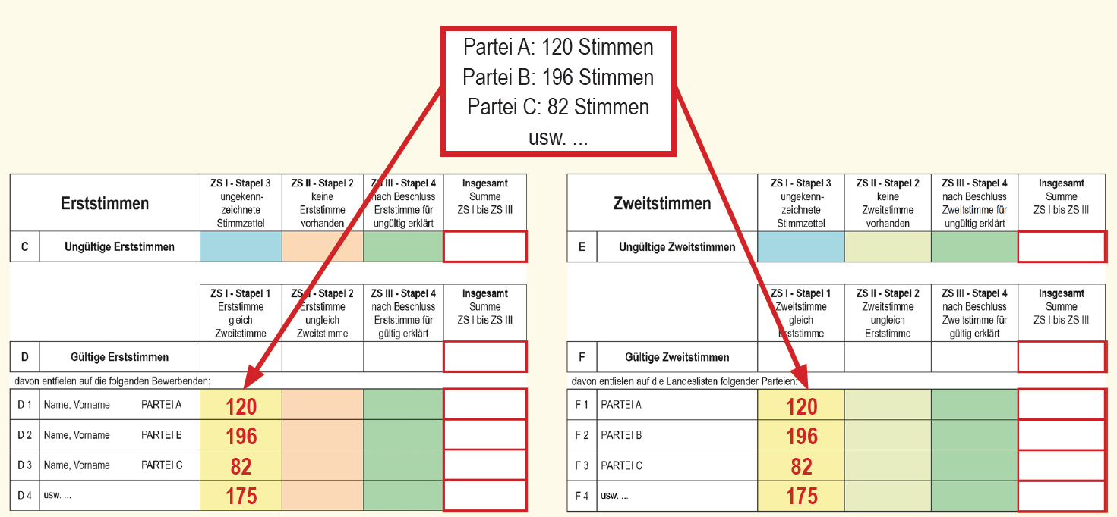

4. Ermittlung des Wahlergebnisses
5. Schritt: Eintragen der Zählergebnisse der Stapelgruppe 1
  Eintragung der auf den Sortierblättern vermerkten Zählergebnisse in die Erfassungstabelle

Slide 49
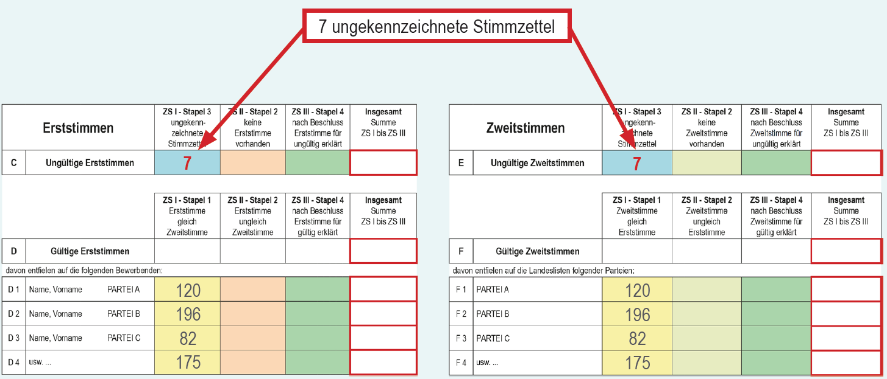
4. Ermittlung des Wahlergebnisses
6. Schritt: Eintragen der Zählergebnisse der Stapelgruppe 3
  Eintragung der auf den Sortierblättern vermerkten Zählergebnisse in die Erfassungstabelle

Slide 50
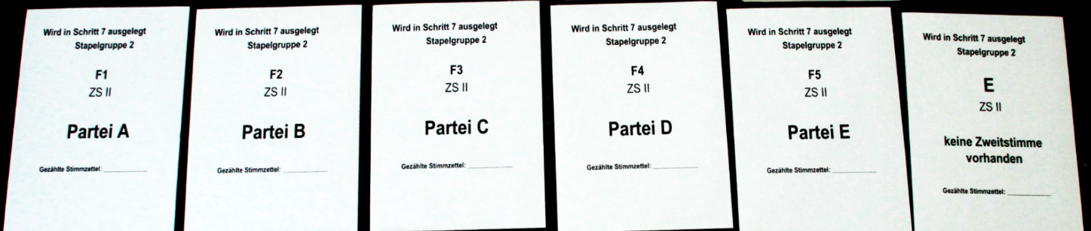
4. Ermittlung des Wahlergebnisses
7. Schritt: Sortieren und Auszählen der Stapelgruppe 2 - Zweitstimmen
  Sortierblätter für den 7. Schritt auslegen
  Zuordnung der Stimmzettel zu den Sortierblättern anhand der Zweitstimmen (rechte Seite des Stimmzettels)
    einschließlich der Stimmzettel, deren Zweitstimme nicht vergeben wurde und deren Erststimme gültig ist.
  Zählung der Stimmzettel je Stapel und Eintragung des Zählergebnisses auf das zugehörige Sortierblatt

Slide 51
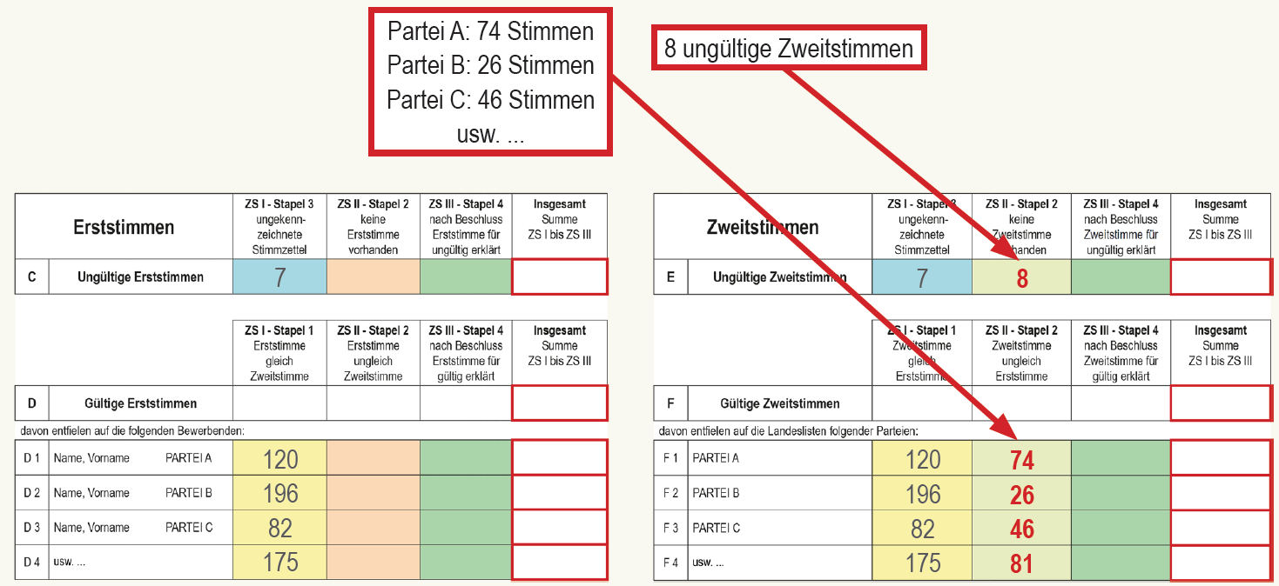
4. Ermittlung des Wahlergebnisses
7. Schritt: Sortieren und Auszählen der Stapelgruppe 2 - Zweitstimmen
  Eintragung der auf den Sortierblättern vermerkten Zählergebnisse in die Erfassungstabelle in Spalte ZS II

Slide 52
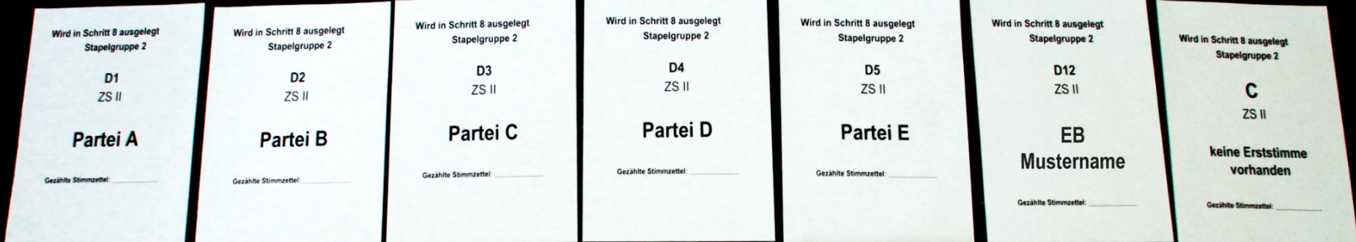
4. Ermittlung des Wahlergebnisses
8. Schritt: Sortieren und Auszählen der Stapelgruppe 2 - Erststimmen
  Sortierblätter für den 8. Schritt auslegen
  Zuordnung der Stimmzettel zu den Sortierblättern anhand der Erststimmen (linke Seite des Stimmzettels)
    einschließlich der Stimmzettel, deren Erststimme nicht vergeben wurde und deren Zweitstimme gültig ist
  Zählung der Stimmzettel je Stapel und Eintragung des Zählergebnisses auf das zugehörige Sortierblatt

Slide 53
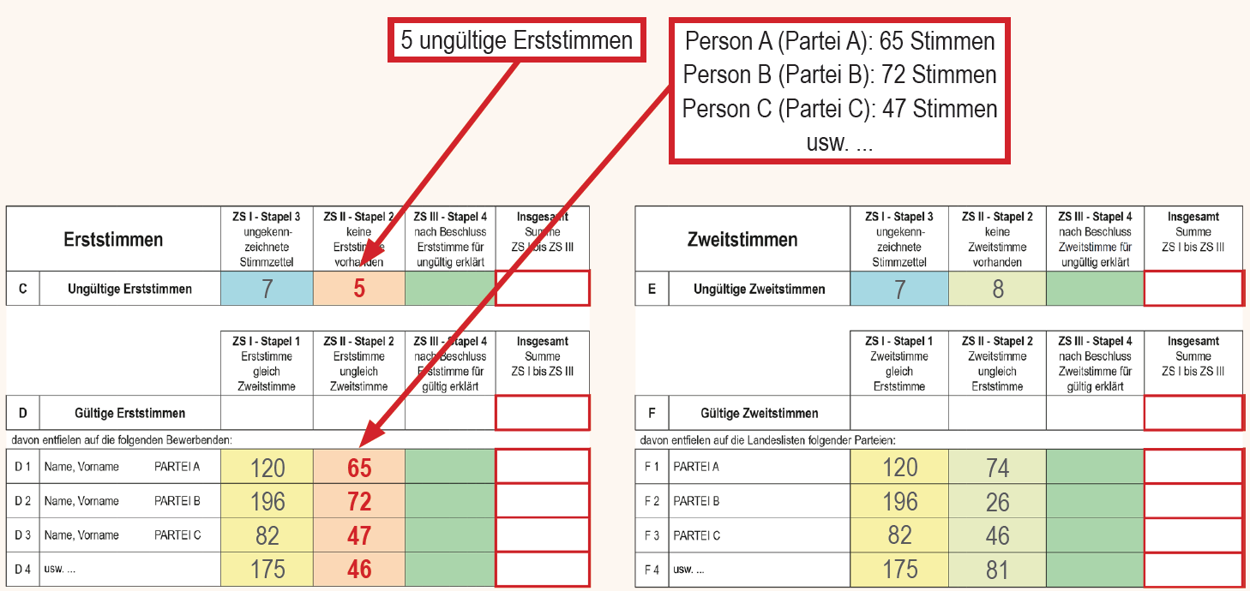
4. Ermittlung des Wahlergebnisses
8. Schritt: Sortieren und Auszählen der Stapelgruppe 2 - Erststimmen
  Eintragung der auf den Sortierblättern vermerkten Zählergebnisse in Spalte ZS II der Erfassungstabelle

Slide 54
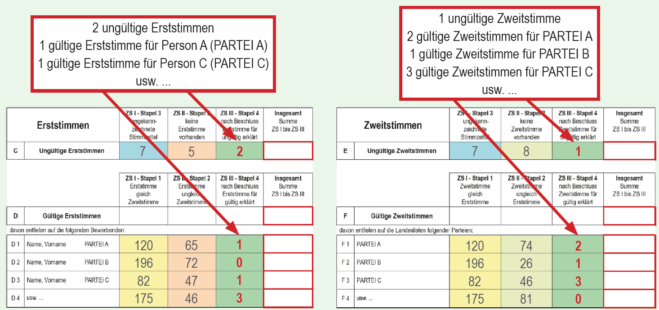
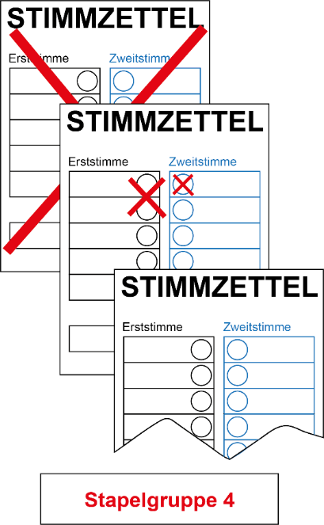
4. Ermittlung des Wahlergebnisses
9. Schritt: Sortieren und Auszählen der Stapelgruppe 4
  über jeden Stimmzettel muss ein Beschluss gefasst werden
  Beschluss wird auf der Rückseite jedes Stimmzettels vermerkt
  Stimmenzählung/Eintragung in Spalte ZS III der Erfassungstabelle

Slide 55
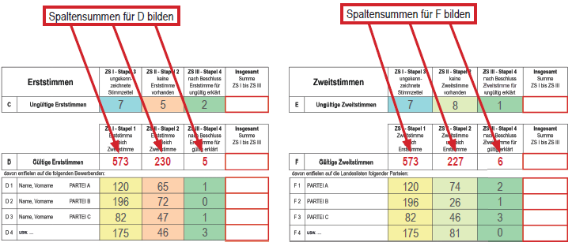
4. Ermittlung des Wahlergebnisses
10. Schritt: Summen bilden und Kontrollrechnungen
  Bildung der Spaltensummen für ZS I, ZS II und ZS III und Eintragung bei D (gültige Erststimmen insgesamt) und F (gültige Zweitstimmen insgesamt).

Slide 56
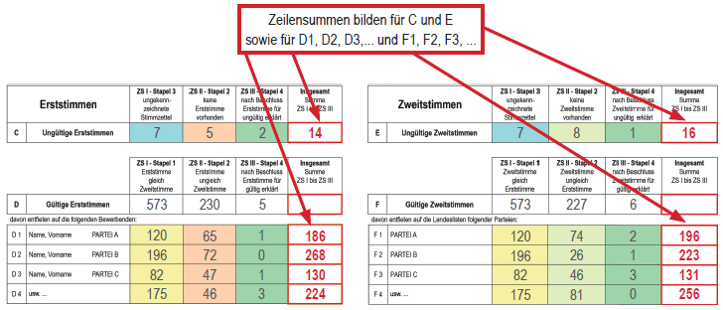
4. Ermittlung des Wahlergebnisses
10. Schritt: Summen bilden und Kontrollrechnungen
  Bildung der Zeilensummen für C und E sowie für D1, D2, D3 … und F1, F2, F3 … und Eintragung in Spalte „Insgesamt – Summe ZS I bis ZS III“.

Slide 57
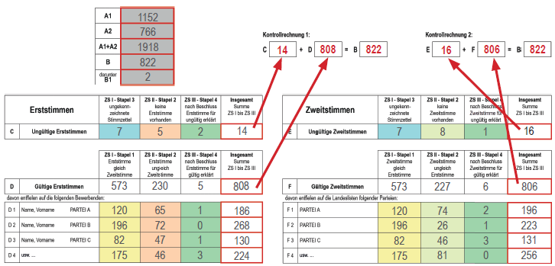
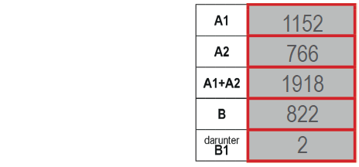
4. Ermittlung des Wahlergebnisses
10. Schritt: Summen bilden und Kontrollrechnungen
  Kontrollrechnungen in Erfassungstabelle im rechten Blatt oben eintragen:
    Kontrollrechnung 1: Summe der Erststimmen (C + D = B)
    Kontrollrechnung 2: Summe der Zweitstimmen (E + F = B)
Bei Differenz: Fehlersuche gemäß
Seite 26 der Auszählanleitung

Slide 58
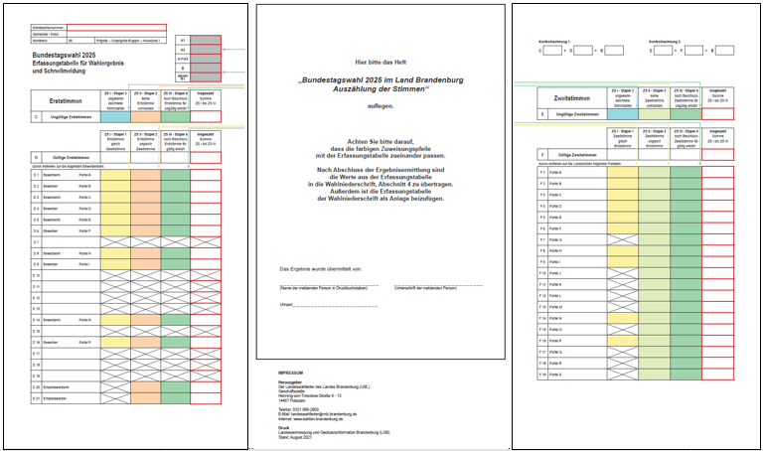
4. Ermittlung des Wahlergebnisses
11. Schritt: Übermitteln der Schnellmeldung an die Wahlbehörde
  nach fehlerfreier Kontrollrechnung: unverzüglich telefonische Durchgabe der in der Erfassungstabelle rot umrandeten Felder an die Wahlbehörde (Wahlbezirksnummer und Ergebnisse)
Hinweis: Bei unplausibler Kontrollrechnung zunächst das zuletzt gezählte Ergebnis melden und anschließend Fehler suchen!

Slide 59
4. Ermittlung des Wahlergebnisses
12. Schritt: Übertragung der Werte in die Wahlniederschrift
  Übertragung aller Werte aus der Erfassungstabelle in die Wahlniederschrift (Abschnitt 4) durch schriftführende Person
  Kontrolle der Richtigkeit der übertragenen Werte durch anderes MdW
  Abzeichnung etwaiger Korrekturen durch die schriftführende Person
  Wahlniederschrift ist abschließend von allen MdW zu unterschreiben

Slide 60
5. Abschlussarbeiten

Slide 61
5. Abschlussarbeiten
Ordnung und Verpackung aller Wahlunterlagen:
  Paket 1: gültige Stimmzettel
    (nach Erststimme geordnet und gebündelt)
  Paket 2: Stimmzettel nur mit Zweitstimme
  Paket 3: ungekennzeichnete Stimmzettel
  Paket 4: eingenommene Wahlscheine
  Paket 5: unbenutzte Stimmzettel
sind zu versiegeln und mit Wahlbezirksnummer sowie Inhaltsangabe zu versehen

Slide 62
5. Abschlussarbeiten
Übergabe aller Unterlagen und Pakete an Wahlbehörde:
  Wahlniederschrift mit Anlagen:
    Niederschrift über besondere Vorkommnisse
    Stimmzettel der Stapelgruppe 4
    Auszählanleitung und Erfassungstabelle
  Pakete 1 – 5
  Wählerverzeichnis
  einbehaltene Wahlbenachrichtigungen (entfällt im Falle einer möglichen Stichwahl der Bürgermeisterin oder des Bürgermeisters / der Ortsvorsteherin oder des Ortsvorstehers)
  sonstige zur Verfügung gestellte Unterlagen und Gegenstände

Slide 63
Abschließender Hinweis zu Wahlbeobachtern:
Es ist nicht erlaubt, Niederschriften oder Schnellmeldungen zu fotografieren !

Slide 64
Herzlichen Dank für Ihr Mitwirken
als Mitglied des Wahlvorstandes
bei der Bundestagswahl!

